Slide 1
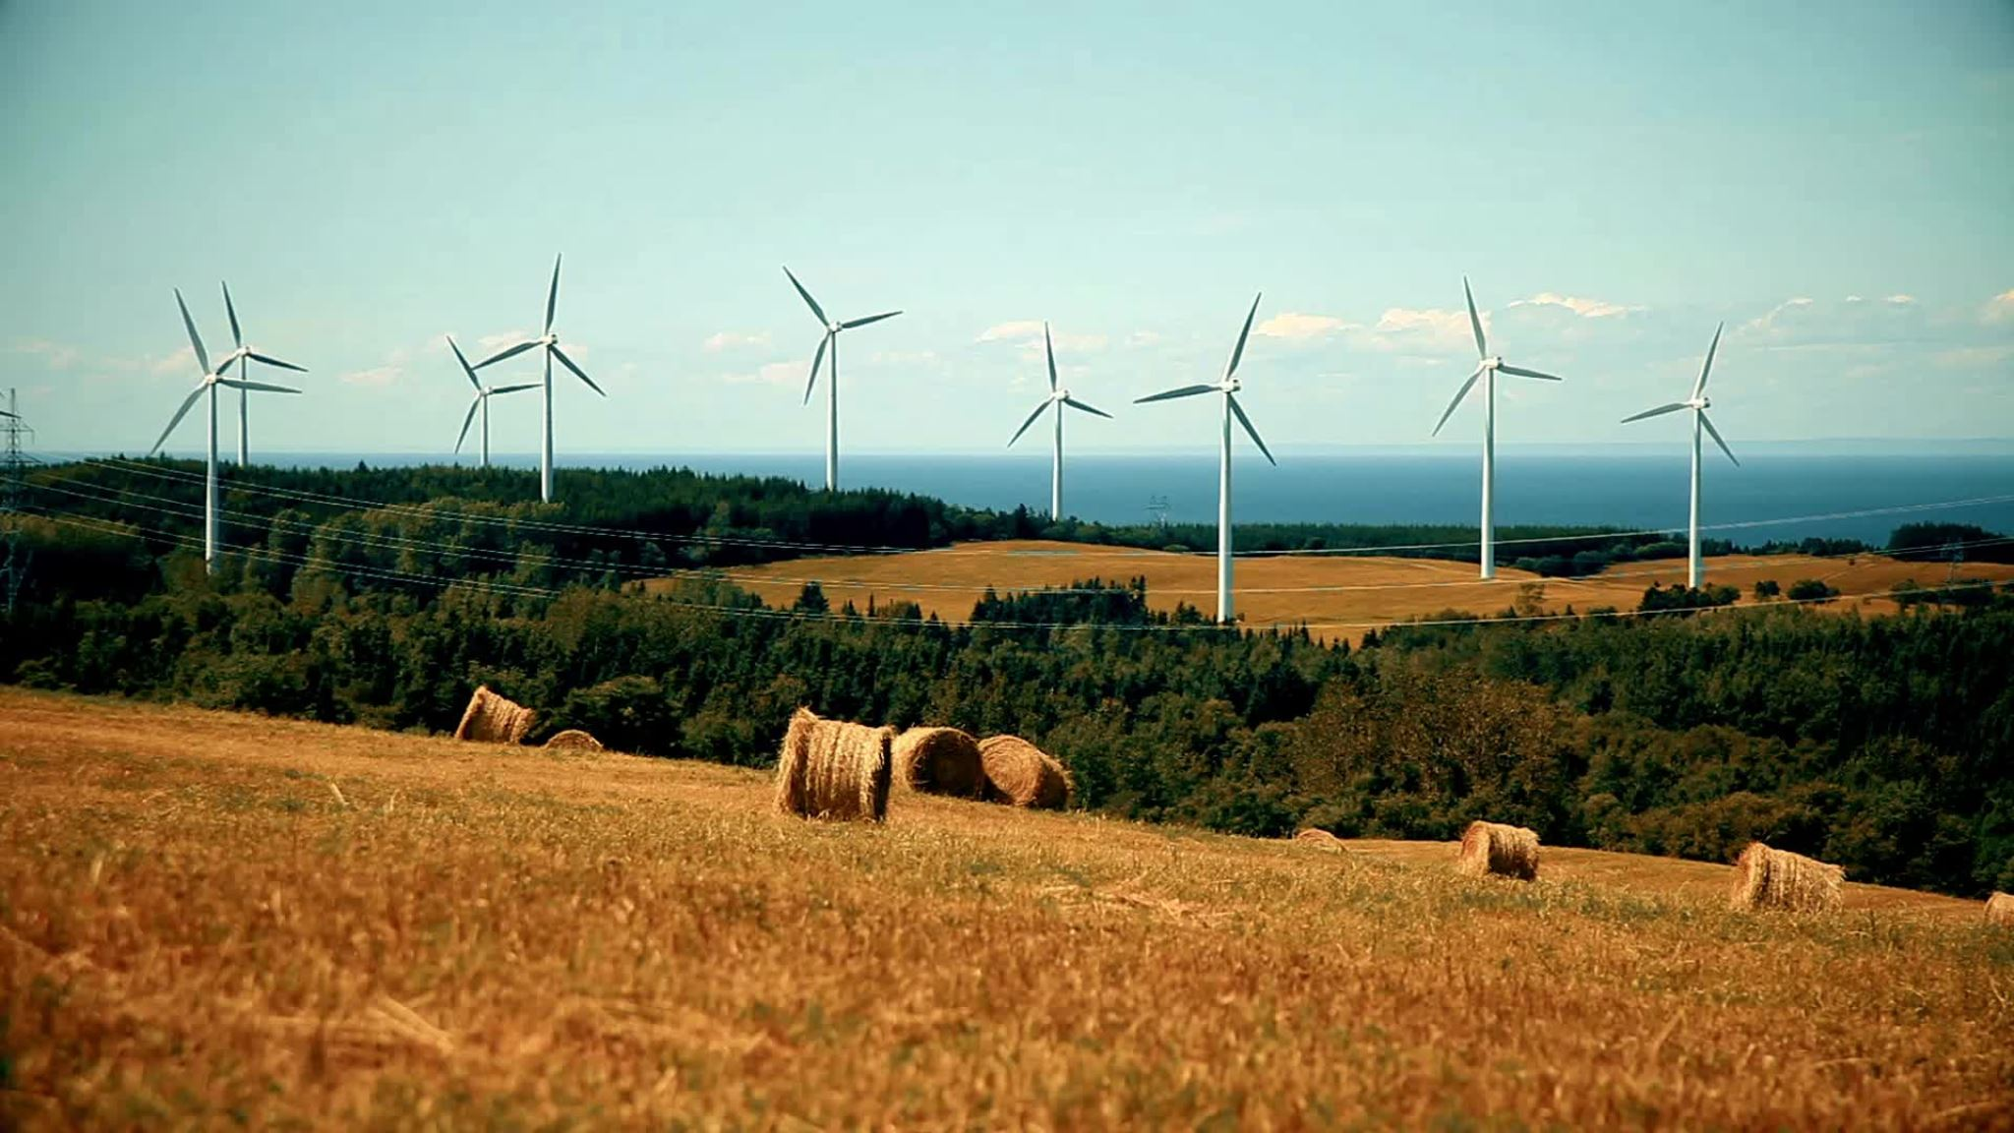
제6장 천연가스 시장

Slide 2
1. 서론
천연가스는 주로 메탄(CH4)으로 구성되어 있으며, 화석연료 중 가장 청정한 연료로 평가
기후변화 대응과 에너지 전환 과정에서 교량 연료(Bridge fuel)로서, 재생에너지의 간헐성을 보완하는 발전원으로 활용 가능
1821년 미국 뉴욕주 프레도니아에서 세계최초의 천연가스 우물 시추
1850년대 중반부터 도시의 가로등 점등이나 가정의 난방용으로 사용
1859년 펜실베이나 타이터스빌에서 이루어진 최초의 석유 시추는 석유뿐만 아니라 천연가스 산업 발전에도 기폭제 역할을 함
1920년대부터 장거리 천연가스 파이프라인이 건설되기 시작했고, 1927년 인디애나주와 시카고를 잇는 미국 최초의 장거리 파이프라인이 가동
1950년~1960년대는 천연가스 산업의 황금기, 가정용과 산업용 에너지원으로서 천연가스의 수요가 대폭발
1980년대와 1990년대는 천연가스의 국제 무역이 본격화된 시기로, 액화천연가스(LNG:Liquefied Natural Gas) 기술의 발달이 중요한 전환점을 제공

Slide 3
1. 서론
21세기 들어 셰일가스 혁명은 천연가스 공급구조에 지대한 변화를 초래
수압파쇄법과 수평시추 기술의 결합은 경제성이 낮았던 비전통적 자원의 가스 생산을 가능케 하였으며 미국은 세계 최대의 천연가스 생산국으로 부상
향후 천연가스 산업은 기술혁신과 환경적 고려를 통해 탈탄소 에너지체제 구축에 중요한 위치를 차지할 것으로 예상

Slide 4
2. 천연가스의 특징과 분류
천연가스의 특징
열효율이 높음
천연가스를 사용하는 복합화력발전소의 열효율은 60%로 석탄화력의 평균효율인 35~45%를 크게 상회
친환경성
천연가스 연소시 이산화탄소(CO₂) 배출량은 석탄대비 약 50%, 석유 대비 약 25% 낮음
황산화물(SOx), 질소산화물(NOx), 미세먼지(PM)등의 유배물질 배출도 낮음
물리적 강점
기체상태의 천연가스를 섭씨-162도까지 냉각하면 액화천연가스(LNG)로 전환되며 부피는 1/600수준으로 감소. 이는 천연가스를 장거리, 대륙 간 수송에 적합한 형태로 만들어 줌

Slide 5
2. 천연가스의 특징과 분류
천연가스의 특징
안정성 측면
천연가스는 공기보다 가볍기 때문에 누출 시 개방된 공간에서는 빠르게 확산되어 연소 및 폭발의 위험이 낮아지는 반면, 밀폐된 공간에서는 가스가 축적되어 폭발 위험이 증가
천연가스는 무색무취의 성질을 지니며, 대부분의 국가는 가스 누출을 감지할 수 있는 부취제를 첨가하여 안정성 확보
지리적 측면
석유보다 천연가스는 상대적으로 더 넓게 매장되어 있어 공급 다변화에 유리.
지리적 분산성은 특정 지역의 정치·경제적 불안전성이 전체 공급망에 미치는 영향을 완화하고 국제 천연시장의 구조적 안정성 확보에 기여

Slide 6
2. 천연가스의 특징과 분류
천연가스의 분류
메탄순도와 탄화수소 성분 포함여부에 따른 분류
드라이 가스(dry gas)
메탄 비중이 약 90% 이상으로, 기타 탄화수소 성분(에탄, 프로판, 부탄 등)이 거의 포함되어 있지 않아 정제가 단순하며, 연료용으로 곧바로 사용
도시가스, 발전용 연료 등 직접 연소형 시장에 적합, 파이프라인을 통한 장거리 수송에 효율적
웻가스(weg gas)
에탄, 프로판, 부탄 등 중간 탄화수소가 다량 포함되어 있으며, 이 성분들을 추출해 부가가치가 높은 액화석유가스(LPG)나 석유화학 원료(NGLs)로 활용
가스 처리 공정을 거쳐야 하며, 냉각·압축·탈탄소화 설비 등 고가의 인프라가 요구되므로, 초기 투자비용과 운송비용이 상대적 큼

Slide 7
2. 천연가스의 특징과 분류
천연가스의 분류
매장 형태에 따른 분류
어소시에이티드 가스(associated gas)
석유와 함께 동일한 지층에 공존하며, 원유 생산 과정에서 부산물로 발생하는 가스를 의미
과거에는 기술과 경제성 등의 이유로 대부분 연소(플레어링)되거나 지하에 재주입되었으나, 최근에는 회수 및 이용이 증가
넌어소시에이티드 가스(non-associated gas)
독립적인 가스전에서 생산되며 가스를 주요 자원으로 상정한 개발 프로젝트에서 생산
상대적으로 품질이 균일하고, 생산 계획 및 가격 책정이 독립적으로 가능하기 때문에 LNG 수출, 도시가스 공급 등 고부가가치 시장을 겨냥한 전략적 활용이 용이

Slide 8
2. 천연가스의 특징과 분류
천연가스의 공급사슬
탐사 및 생산(exploration and production)
지리학적 모델링, 지진파 탐사(seismic survey), 중력 및 자기탐사(gravity and magnetic methods) 등의 기술을 활용해 지하에 매장된 천연가스 자원을 탐색함
자본집약적이며 지질학적 불확실성이 높아 고위험, 고수익 성격을 지니며, 자원개발 가능성을 평가하기 위한 탐사 확률 분석, 내부수익률(IRR) 시뮬레이션, 손익분기 가격 분석 등이 병행됨
시추(drilling) 기술의 발달은 특히 비전통 천연가스 자원 개발의 전환점을 마련
수평시추(horizontal drilling)와 수압파쇄(hydraulic fracturing) 기술은 전통적 수직시추로는 회수할 수 없었던 셰일가스(Shale gas)나 타이트가스(tight gas)자원의 상업적 생산을 가능하게 함

Slide 9
2. 천연가스의 특징과 분류
천연가스의 공급사슬
가공 및 처리(processing)
생산된 원가스(raw gas)에서 이산화탄소, 황화수소, 질소, 액화석유가스, 천연가스 액체류 등 불순물을 제거하여 스위트 가스(sweet gas)로 전환
수송 단계(transportation)
정제된 가스는 수송 단계로 넘어가며, 가장 일반적인 방식은 파이프라인(pipeline)을 통한 육상 수송임
대륙 간 수송이 어려운 경우에는 천연가스를 섭씨-162도로 냉각시켜 액화(LNG)형태로 만들어 특수 선박(LNG Carrier)을 이용해 해상 수송하고, 도착지에서는 재기화(regasification)을 통해 기체 상태로 전환하여 지역 파이프라인망으로 공급

Slide 10
2. 천연가스의 특징과 분류
천연가스의 공급사슬
저장(storage)
천연가스는 공급과 수요의 시간차가 존재하기 때문에 저장(storage)설비가 필수적
저장소는 일반적으로 지하 염동굴(salt cavern), 고갈된 가스전, 수조형 탱크로 구분되며, 계절 수요 변동이 큰 북반구 지역에서는 겨울철 난방 수요급등에 대비한 계절조절(seasonal balancing) 수단으로 필수적
분배(distribution)
고압 송수관에서 저압의 지역 공급망으로 천연가스를 전달하는 과정
가정용, 상업용, 산업용 수요자의 안정성과 편의성을 고려하여 압력조절, 계량기 설치, 품질 보증 등의 절차 수반

Slide 11
3. 천연가스 시장의 현황
천연가스의 매장량
전 세계 천연가스 매장량은 2020년 188.1조 입방미터로 2000년에 비하여 50조 입방미터 증가함
비전통 가스전의 개발, 시추기술의 발전, 그리고 신규 매장지의 발견 등에 기인
지역별로는 중동지역이 전체의 40.3%, 러시아 및 CIS국가들의 비중이 30.1%, 아시아·태평양지역은 8.8%, 북미는 8.1%, 아프리카는 6.9%를 차지하고 있음
국가별로는 러시아가 19.9%로 가장 큰 비중을 차지하고 있고 이란(17.1%), 카타르(13.1%)등이 두각을 나타내고 있음

Slide 12
3. 천연가스 시장의 현황
천연가스의 매장량
전 세계 천연가스 매장량은 2020년 188.1조 입방미터로 2000년에 비하여 50조 입방미터 증가함
비전통 가스전의 개발, 시추기술의 발전, 그리고 신규 매장지의 발견 등게 기인
지역별로는 중동지역이 전체의 40.3%, 러시아 및 CIS국가들의 비중이 30.1%, 아시아·태평양지역은 8.8%, 북미는 8.1%, 아프리카는 6.9%를 차지하고 있음
국가별로는 러시아가 19.9%로 가장 큰 비중을 차지하고 있고 이란(17.1%), 카타르(13.1%)등이 두각을 나타내고 있음

Slide 13
[표 6-1] 천연가스 매장량(단위: 조 입방미터)
지역 | 2000년 | 2010년 | 2020년 | 매장량/생산량 비율
북미 | 7.3 (5.3%) | 10.5 (5.8%) | 15.2 (8.1%) | 13.7
중·남미 | 6.8 (4.9%) | 8.1 (4.5%) | 7.9 (4.2%) | 51.7
유럽 | 5.4 (3.9%) | 4.7 (2.6%) | 3.2 (1.7%) | 14.5
CIS 국가들 | 38.6 (27.8%) | 51.3 (28.5%) | 56.6 (30.1%) | 70.5
중동 | 58.3 (42.2%) | 77.8 (43.2%) | 75.8 (40.3%) | 110.4
아프리카 | 11.9 (8.6%) | 14.0 (7.8%) | 12.9 (6.9%) | 55.7
아시아태평양 | 9.8 (7.1%) | 13.5 (7.5%) | 16.6 (8.8%) | 25.4
전세계 | 138.0 (100.0%) | 179.9 (100.0%) | 188.1 (100.0%) | 48.8
OECD | 13.6 (9.9%) | 17.6 (9.8%) | 20.3 (10.8%) | 13.7
비OECD | 124.4 (90.1%) | 162.4 (90.3%) | 167.8 (89.2%) | 70.6
EU | 2.5 (1.8%) | 1.6 (0.9%) | 0.4 (0.2%) | 9.2

Slide 14
3. 천연가스 시장의 현황
천연가스의 생산과 공급
2023년 전 세계 천연가스 생산량 4,059.2(10억 입방미터)였으며 2013~2023년 기간 동안 연평균 1.9%의 증가율은 나타냄
2023년 기준 지역별로는 북미 지역 31.1%, CIS 국가들 19.1%, 중동 17.6%, 아시아·태평양 지역 17.0%
국가별로는 미국 25.5%, 러시아 14.4%, 이란 6.2%, 카타르 4.5% 순임

Slide 15
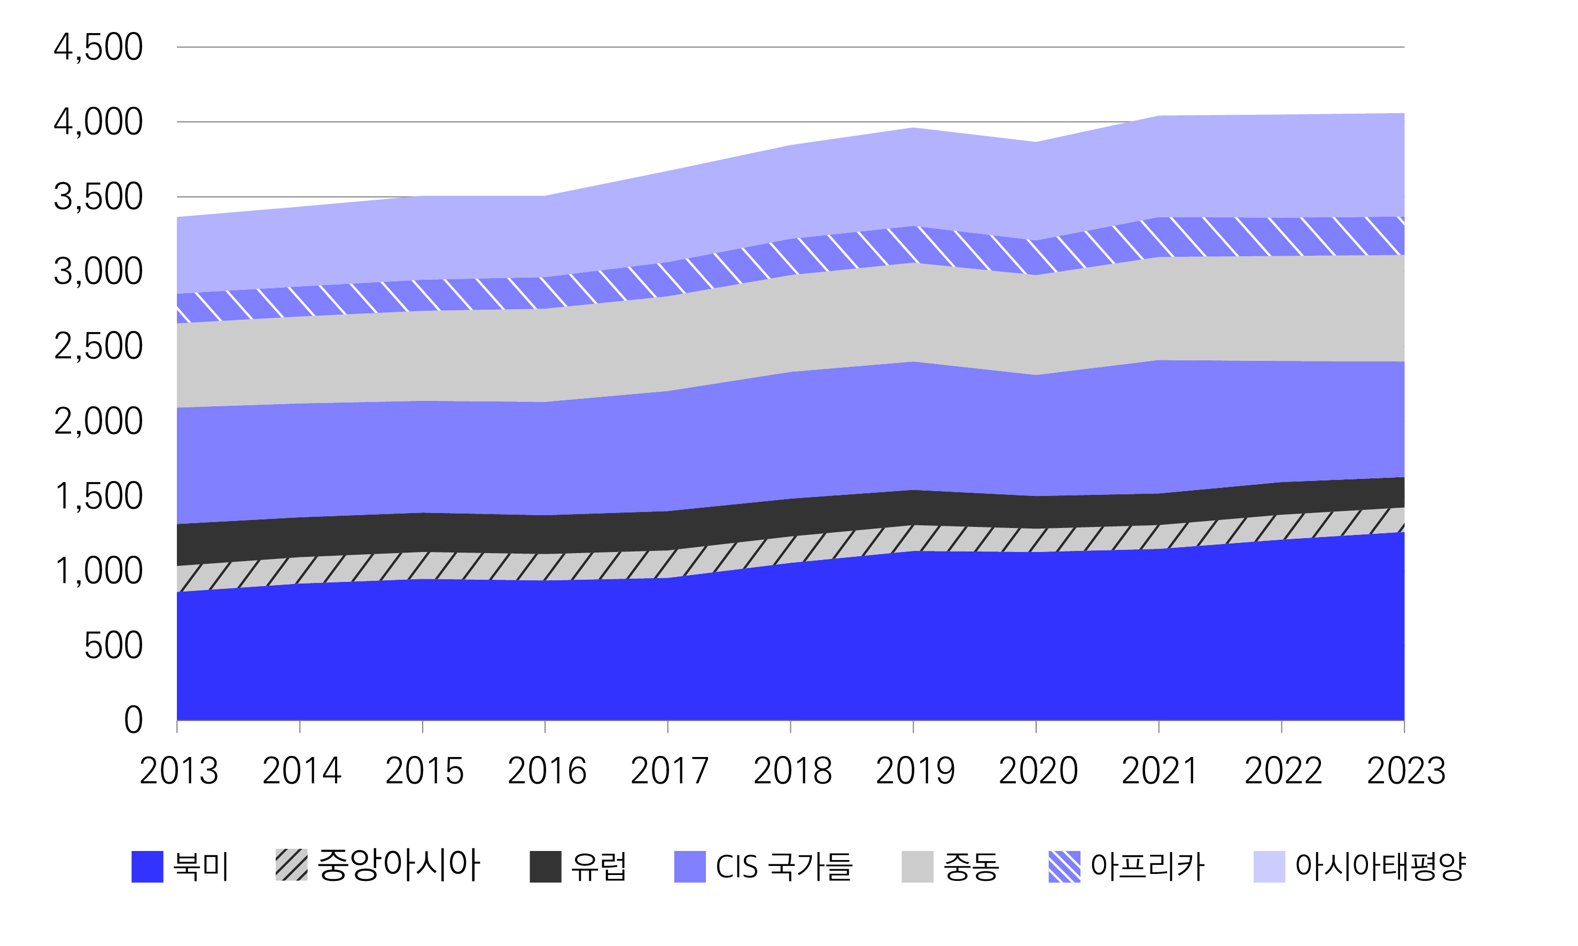
3. 천연가스 시장의 현황
[그림 6-1] 지역별 천연가스 생산(10억 입방미터)

Slide 16
[표 6-2] 2023년 지역별 & 국가별 천연가스 생산량과 비중(10억 입방미터,%)
지역 | 2023년 생산량 | 2013-23 | 2023년 비중
북미 | 1261.1 | 3.9% | 31.1%
미국 | 1035.3 | 4.7% | 25.5%
중·남미 | 162.0 | -0.7% | 4.0%
유럽 | 204.3 | -3.1% | 5.0%
노르웨이 | 116.6 | 0.7% | 2.9%
CIS 국가들 | 773.6 | -0.1% | 19.1%
러시아 | 586.4 | -0.5% | 14.4%
중동 | 712.7 | 2.4% | 17.6%
이란 | 251.7 | 4.8% | 6.2%
카타르 | 181.0 | 0.8% | 4.5%
사우디아리비아 | 114.1 | 1.8% | 2.8%
아프리카 | 253.6 | 2.5% | 6.2%
알제리아 | 101.5 | 2.5% | 2.5%
아시아태평양 | 691.8 | 3.0% | 17.0%
호주 | 151.7 | 9.6% | 3.7%
중국 | 234.3 | 6.8% | 5.8%
전세계 | 4059.2 | 1.9% | 100.0%
OECD | 1632.5 | 3.1% | 40.2%
비OECD | 2426.8 | 1.1% | 59.8%

Slide 17
3. 천연가스 시장의 현황
천연가스의 소비
북미와 유럽은 천연가스 인프라가 조기에 구축되어 다양한 최종수요 부문에 걸쳐 소비가 확산되어 왔으며, 특히 유럽은 강화된 환경 규제와 탈탄소화 정책 기조 하에서 천연가스를 전환 연료로 적극 활용
중국, 인도, 동남아시아 등 신흥경제권에서는 급속한 도시화, 산업화, 그리고 대기질 개선을 위한 환경정책에 힘입어 천연가스 수요가 급증하고 있음
지역별 천연가스 소비는 2013-2023년 기간에 북미와 아시아태평양 지역을 중심으로 증가하는 추세를 보이고 있음

Slide 18
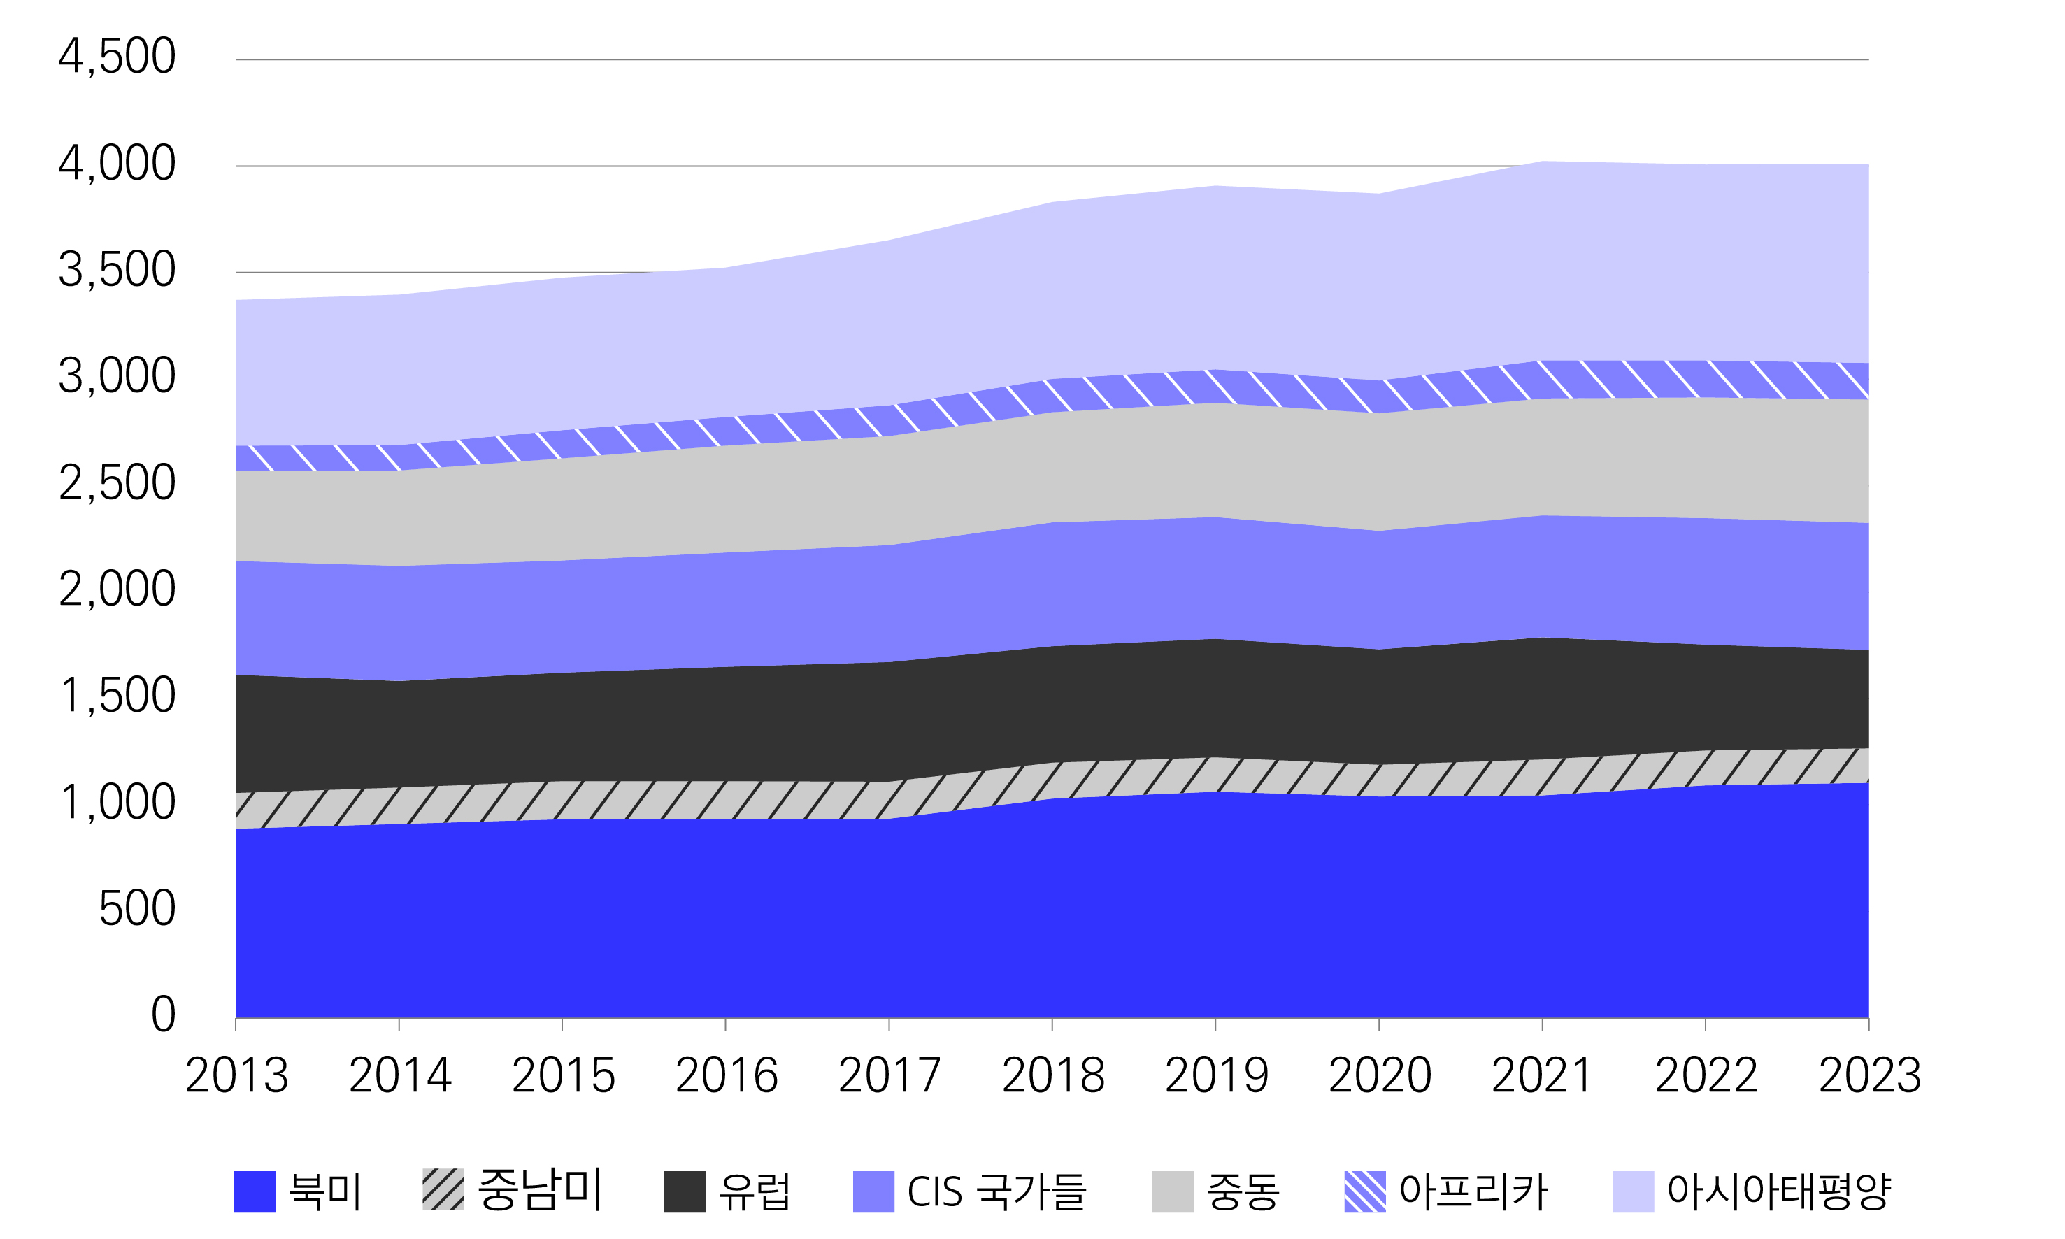
3. 천연가스 시장의 현황
[그림 6-2] 천연가스 소비(10억 입방미터)

Slide 19
[표 6-3] 지역별 국가별 천연가스 소비와 국가별 비중(10억 입방미터, %)
 | 2023 | 2013-23 | 2023
북미 | 1104.8 | 2.2% | 27.5%
캐나다 | 120.7 | 1.4% | 3.0%
멕시코 | 97.6 | 2.3% | 2.4%
미국 | 886.5 | 2.3% | 22.1%
남·중앙아메리카 | 161.7 | -0.3% | 4.0%
유럽 | 463.4 | -1.8% | 11.6%
CIS 국가들 | 596.0 | 1.1% | 14.9%
러시아 | 453.4 | 0.7% | 11.3%
중동 | 577.7 | 3.2% | 14.4%
이란 | 245.6 | 4.8% | 6.1%
사우디아라비아 | 114.1 | 1.8% | 2.8%
아프리카 | 171.2 | 3.9% | 4.3%
아시아태평양 | 935.4 | 3.2% | 23.3%
중국 | 404.8 | 8.9% | 10.1%
일본 | 92.4 | -2.9% | 2.3%
한국 | 60.1 | 0.9% | 1.5%
전세계 | 4010.2 | 1.7% | 100.0%
OECD | 1757.0 | 0.8% | 43.8%
비OECD | 2253.2 | 2.5% | 56.2%

Slide 20
3. 천연가스 시장의 현황
천연가스의 소비
2023년 전 세계 천연가스 소비는 4010.2(10억 입방미터) 였으며 2013-2023년 기간 동안 연간 1.7%의 성장률을 나타냄
지역별로는 북미 27.5%, 아시아태평양 23.3%, CIS국가들 14.9%, 중동 14.4% 순이었음
국가별 소비는 미국(22.1%), 러시아(11.3%), 중국(10.1%), 이란 (6.1%) 순임

Slide 21
3. 천연가스 시장의 현황
천연가스의 수입
LNG 수입은 지역 간 엔너지 수급 불균형을 조정하는데 핵심적인 기능을 수행하고 있음
천연가스 자원이 풍부한 북미, 중동, 러시아 등의 지역에서 생산된 가스가, 수요가 집중된 동아시아, 유럽, 남아시아 지역으로 이전됨
점차 석유 시장과 유사한 통합성과 유연성을 갖춘 글로벌 상품으로 진화
천연가스 주요 수입국은 중국, 인도, 일본 , 한국, 프랑스 및 대만 등임

Slide 22
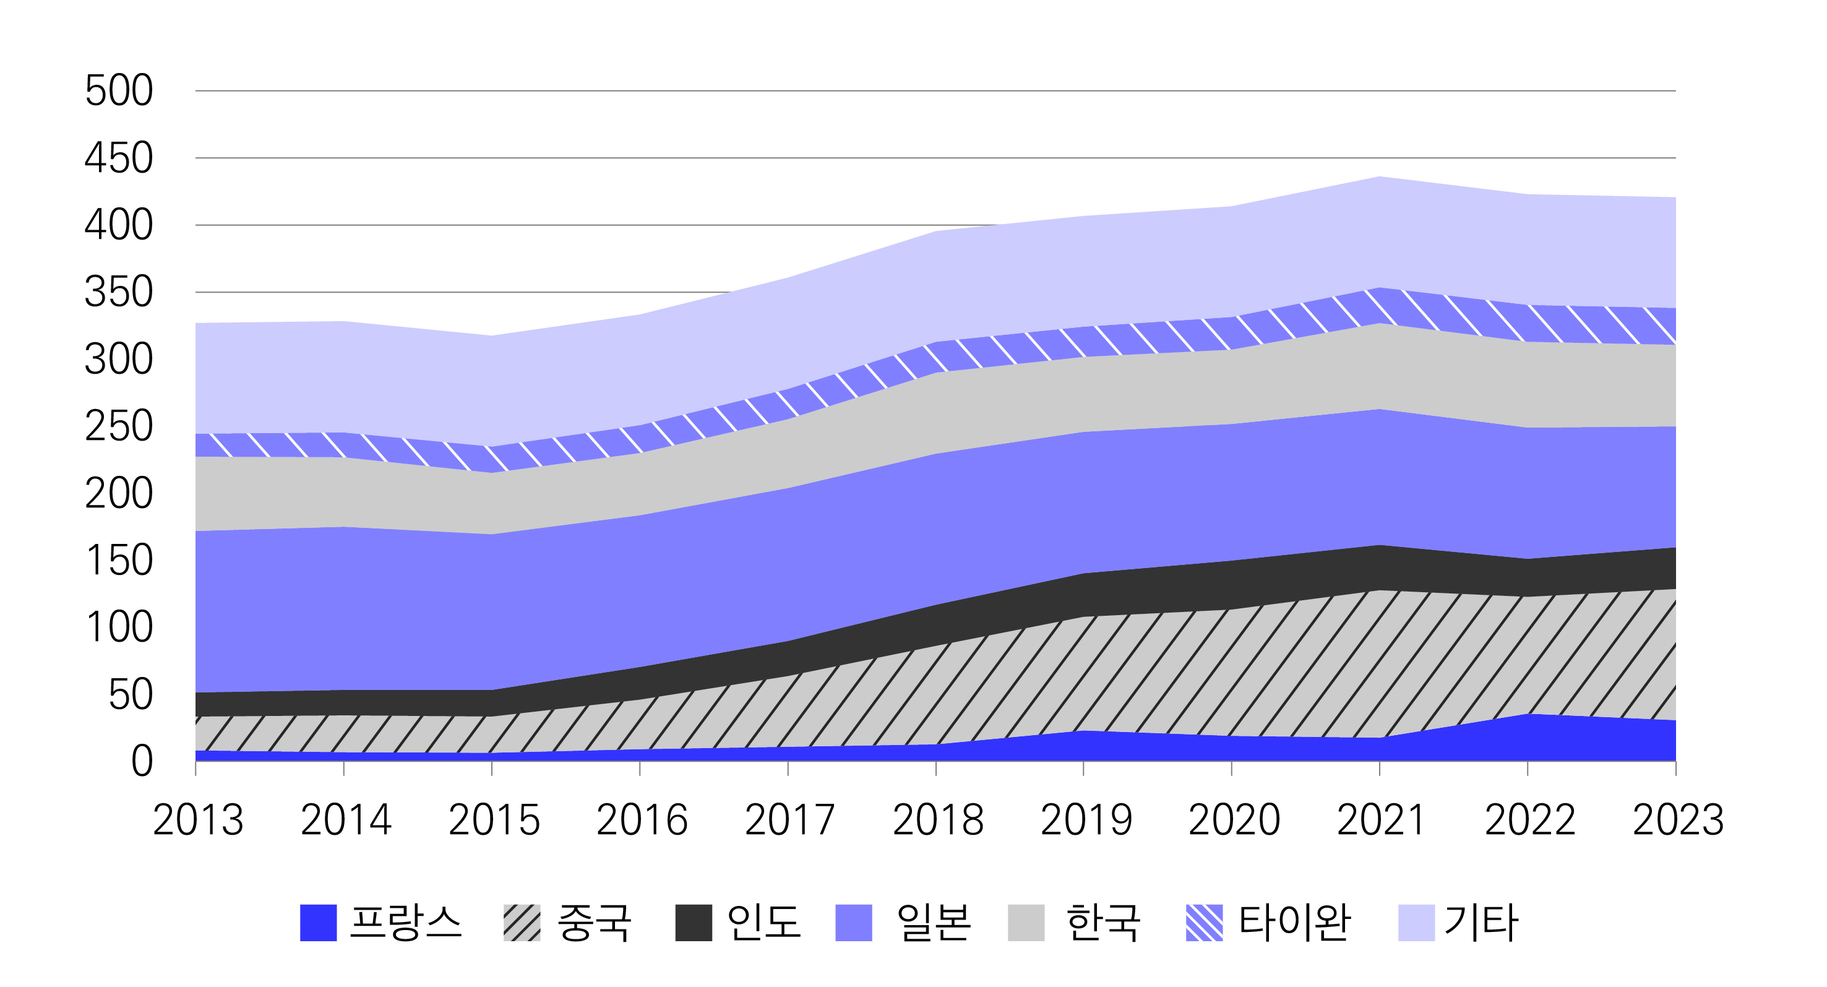
3. 천연가스 시장의 현황
천연가스의 수입
[그림 6-3] 주요 천연가스(LNG) 수입국가들의 수입량(단위: 10억 입방미터)

Slide 23
3. 천연가스 시장의 현황
천연가스의 수출
글로벌 LNG 수출은 과거 몇몇 중동 및 동남아시아 국가에 집중되었으나, 최근 수십 년간 기술 혁신과 투자 확대를 통해 공급국가의 지리적 다양성이 확대됨
이러한 변화는 시장의 유연성을 높이고, 특정 지역에 대한 의존도를 완화시킴으로써 글로벌 에너지 공급망의 지정학적 위험을 분산시키는데 중요한 역할을 함
2023년 현재 미국(20.8%), 카타르(19.7%), 호주(19.6%), 러시아(7.8%)가 전 세계 수출물량의 68%를 차지하고 있음

Slide 24
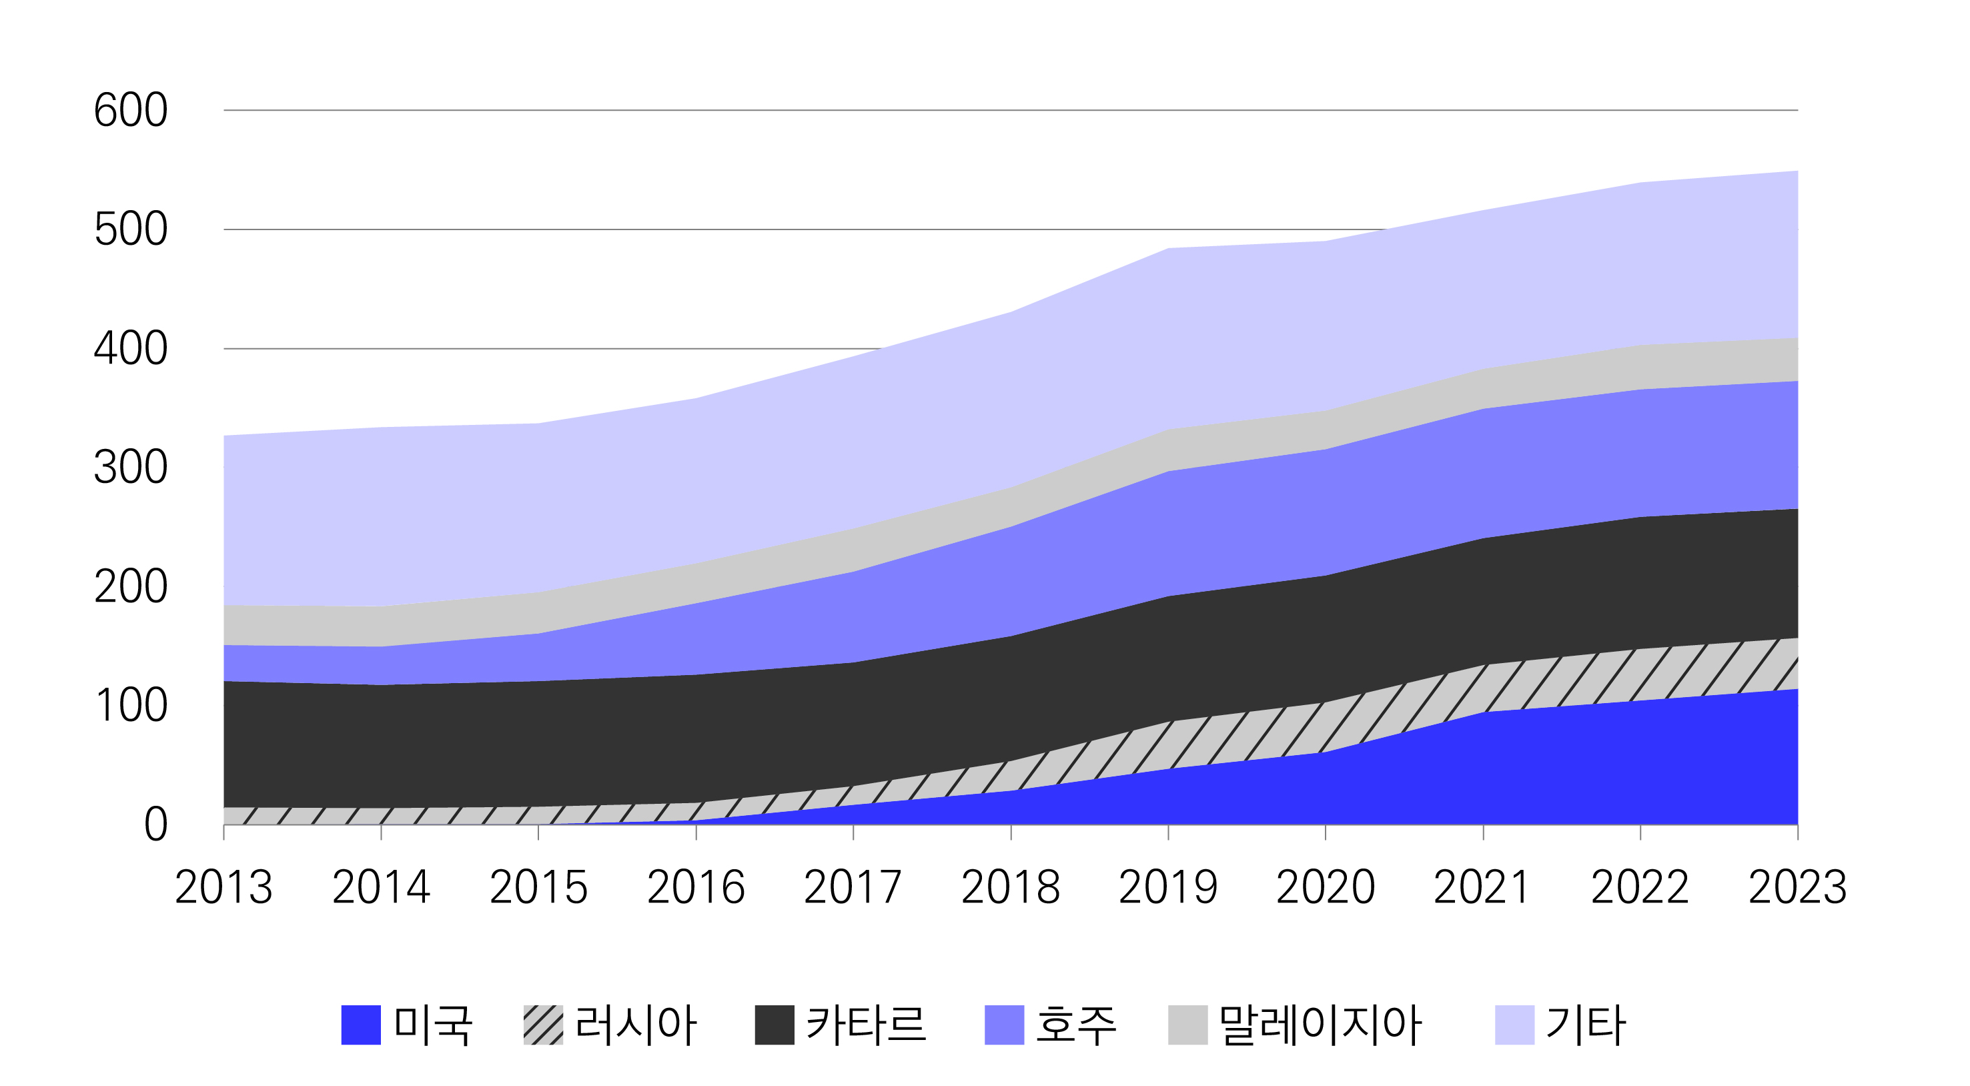
3. 천연가스 시장의 현황
천연가스의 수출
[그림 6-4] 주요 천연가스 수출(LNG) 국가들의 수출량(10억 입방미터)

Slide 25
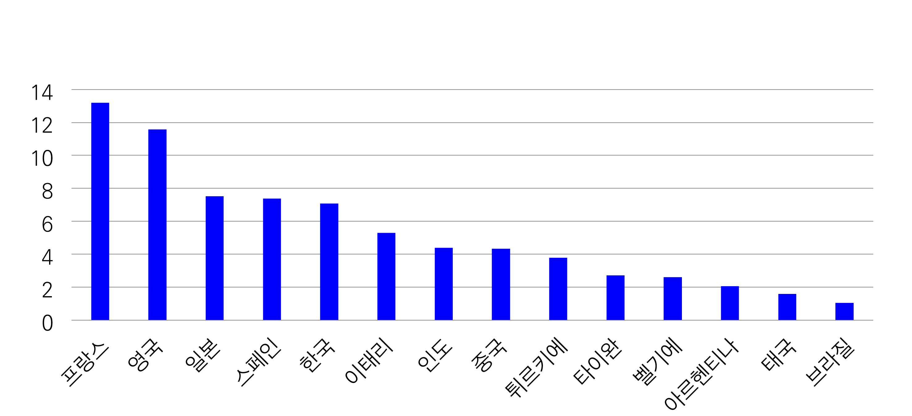
3. 천연가스 시장의 현황
천연가스의 수출
미국의 주요 LNG 수출국은 프랑스, 영국, 이태리, 스페인을 중심으로 한 유럽이 67%를 차지하고 일본, 중국, 한국을 포함한 아시아 지역으로의 수출이 26%를 차지함
[그림 6-5] 미국이 주요 LNG 수출국(단위: 10억 입방미터)

Slide 26
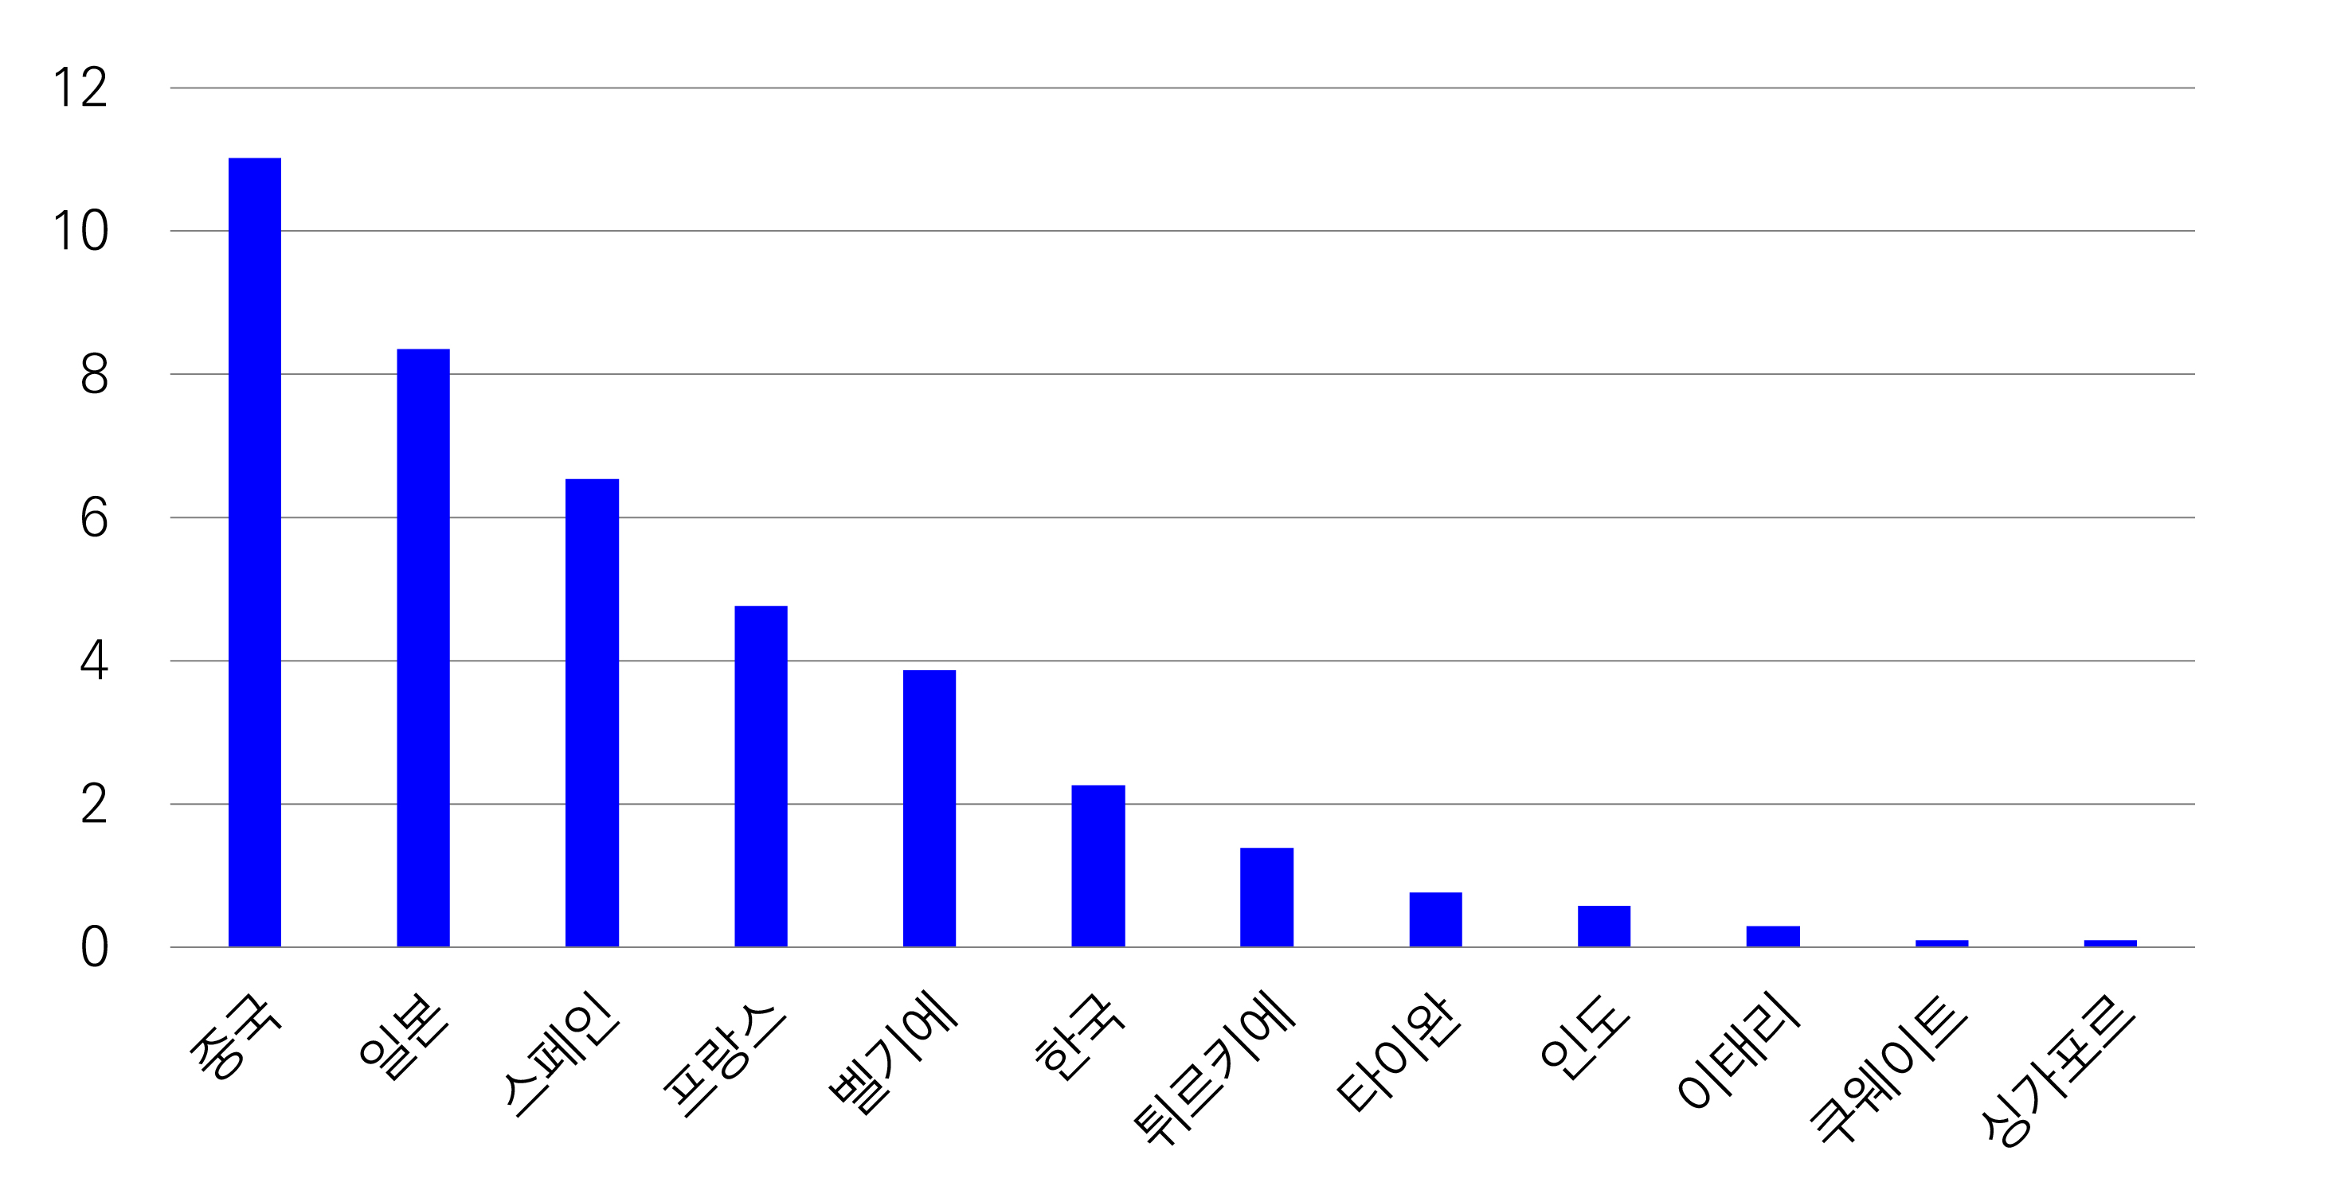
3. 천연가스 시장의 현황
천연가스의 수출
러시아의 경우, 중국과 일본을 중심으로 아시아태평양 지역에 전체의 54.1%를 수출하고 있으며 유럽의 비중은 스페인과 프랑스를 포함해서 45.5%를 차지
[그림 6-6] 러시아의 주요 LNG 수출국(단위: 10억 입방미터)

Slide 27
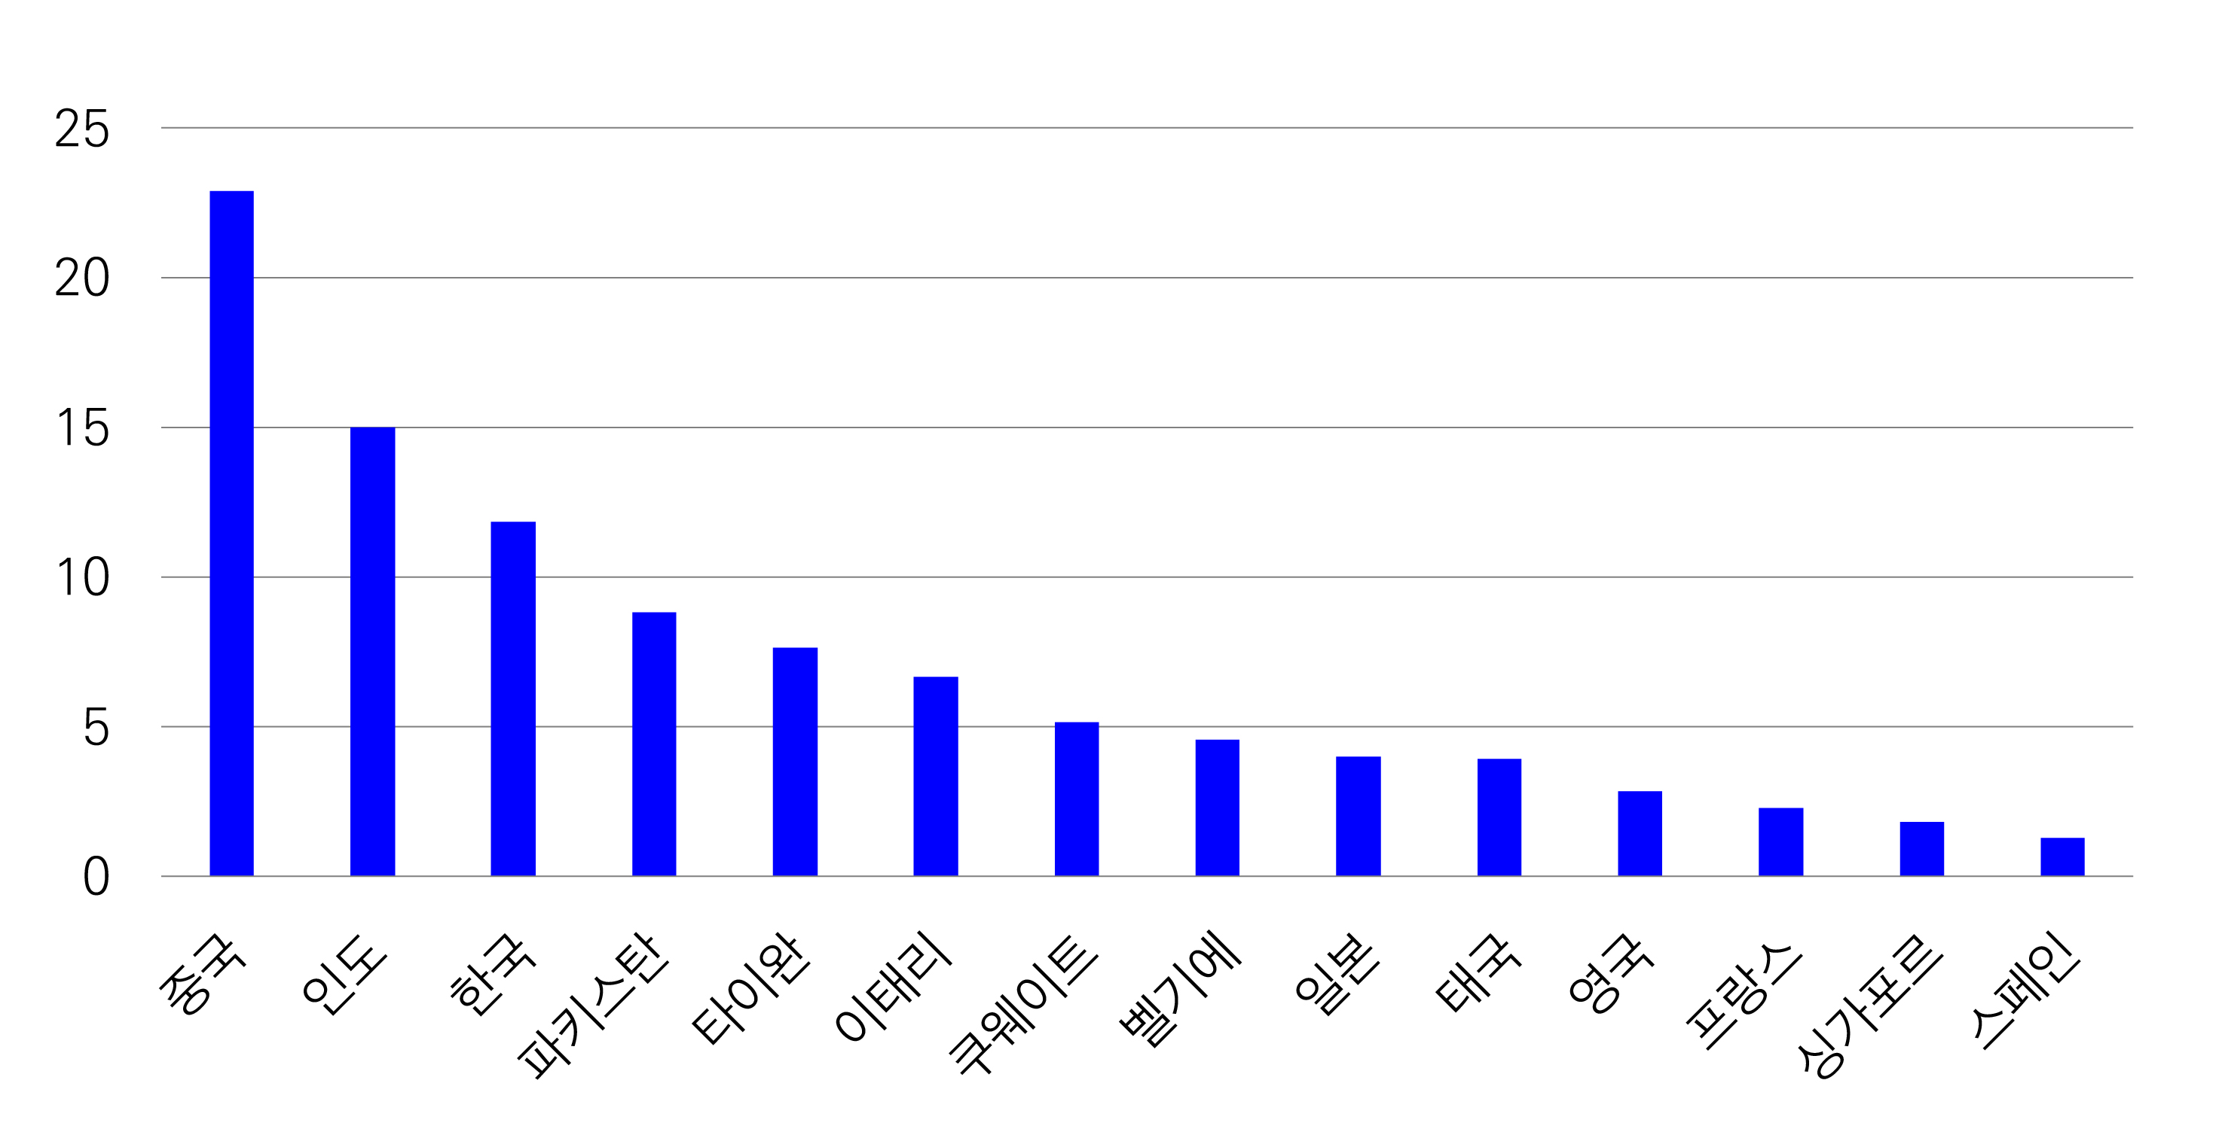
3. 천연가스 시장의 현황
천연가스의 수출
카타르의 경우 중국, 인도, 한국을 포함한 아시아 지역으로의 수출이 전체 수출물량의 75%를 차지하고 이태리, 밸기에를 포함한 유럽 지역에 19.2%를 수출
[그림 6-7] 카타르의 주요 LNG 수출국(단위: 10억 입방미터)

Slide 28
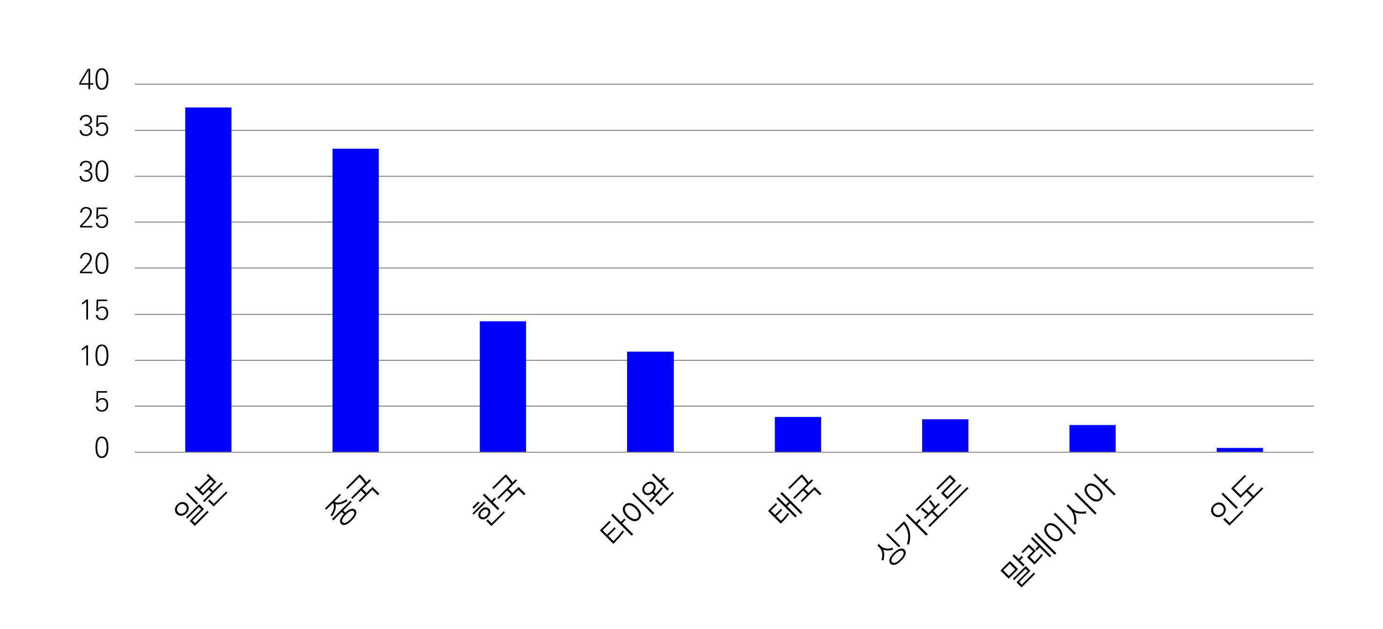
3. 천연가스 시장의 현황
천연가스의 수출
호주는 거의 수출 전량이 아시아 지역으로 향하고 있으며 호주로부터 수입이 가장 많은 국가는 일본, 중국, 그리고 한국 순임
[그림 6-8] 호주의 주요 LNG 수출국(단위: 10억 입방미터)

Slide 29
3. 천연가스 시장의 현황
천연가스의 수출
글로벌 파이프라인 천연가스(PNG) 수출은 지리적 인접성과 장기적 상호 의존성을 기반으로 형성된 에너지 공급 형태로, 액화천연가스(LNG)와 달리 고정된 수송 경로와 지정학적 민감성이 특징임
기술적·경제적 특성상 PNG 수출은 특정 생산국이 특정 수입국에 장기적으로 가스를 공급하는 고정적 이원 거래구조를 형성하는 경향이 있음
PNG 수출은 인프라 건설에 장시간이 소요되고, 정치적·환경적 인허가 요건이 까다롭기 때문에 확장성과 유연성 측면에서 LNG에 비해 제약이 큼
2023년 기준 PNG 수출량은 약 6,770억 입방미터로 LNG 수출량인 5,492 입방미터를 상회
노르웨이, 러시아, 미국, 캐나다 등이 주요 PNG 수출국임

Slide 30
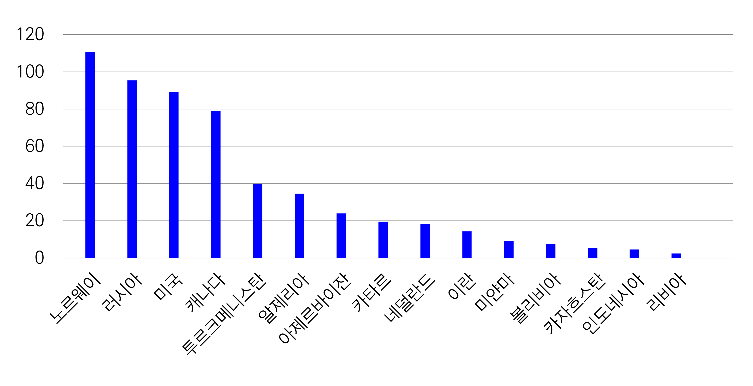
3. 천연가스 시장의 현황
천연가스의 수출
[그림 6-9] 주요국의 PNG 수출(10억 입방미터)

Slide 31
4. 천연가스 시장의 구조와 시장지배력
천연가스 시장은 본질적으로 탐사, 생산, 수송, 가공, 분배 등 여러 단계에서 높은 자본집약성과 자산특수성을 특징으로 하며, 이로 인해 각 단계별로 독점적 또는 과점적 시장구조가 형성되는 특징이 있음
천연가스의 수송 및 가공 단계에서는 파이프라인 인프라가 매주 자본집약적이기 때문에 신규 공급자의 진입이 어렵고, 자연스럽게 독점적 구고자 형성될 가능성이 큼
최종 분배 단계에서는 지역 유틸러티 회사들이 특정 지역에서 가스를 독점적으로 공급하는 경우가 흔하며, 이는 가격 결정 과정에 공급자의 영향력을 강화하고 시장 경쟁을 저해
또한 천연가스 공급자들은 생산, 운송, 가공, 유통 과정을 수직적으로 통합하여 시장지배력을 강화하기도 함

Slide 32
4. 천연가스 시장의 구조와 시장지배력
천연가스 공급과정에서의 시장지배력을 완화하기 위해 정부와 규제기관은 파이프라인에 대한 제3자 접근(Third-Party Access) 보장, 가격 규제, 경쟁 촉진 정책 등을 도입
천연가스 시장에서는 장기계약이 공급자들의 시장지배력 행사에 중요한 수단으로 작용
장기계약은 공급자와 수요자 간 안정성을 제공하지만, 구매자의 에너지원 전환 가능성을 제약하여 경쟁을 제한할 수 있음

Slide 33
5. 천연가스 시장의 탈규제와 구조개편
탈규제(deregulation)는 가격, 시장진입, 운영과 같은 부문에서 정부의 직접적인 통제를 완화하거나 제거하는 것을 의미
구조개편(restructuring)은 기존의 수직적으로 통합된 기업을 기능별로 분리(unbundling)하여, 경쟁이 가능한 부문과 자연독점적 성격을 가진 부문을 구분하는 과정
에너지 산업에서는 생산과 판매 부문에 경쟁을 도입하고, 송전이나 파이프라인 수송 부문은 공공적 규제를 유지
영국은 가장 먼저 천연가스 시장 자유화를 도입한 국가로, 1980년대 민영화를 시작으로 1998년에는 완전한 소매 경쟁 시장을 구축
이 과정에서 제3자 파이프라인 접근(third-party access), 시장 기반 가격 체계, 자연 독점 부문의 규제기관 감독 등의 제도들이 단계적 도입

Slide 34
5. 천연가스 시장의 탈규제와 구조개편
유럽연합은 1990년 말부터 ‘가스 지침(Directive)’을 통해 회원국들의 시장 개방을 유도
1998년, 20023년, 2009년의 세 차례 지침은 제3자 접근 보장, 송·배전과 판매 기능의 법적 분리, 독립 규제기관 설치 등을 요구하였고, 다수의 국가가 2004년까지 전면 개방을 완료
미국은 연방 에너지 위원회(FERC)는 1980년 부터 탈규제를 본격 추진
FERC 명령 436(1985년)과 636(1992년)은 파이프라인 사업자에게 제3자 접근을 의무화하고, 소비자가 직접 생산자와 계약을 체결할 수 있도록 허용함으로써 경쟁적 도매시장 형성
일본은 1990년대 후반부터 점진적인 천연가스 시장 자유화를 추진해왔으며, 2020년에는 소매 부문까지 완전 자유화를 달성

Slide 35
6. 천연가스 시장의 가격 결정
천연가스 가격의 결정 요인들
천연가스 가격은 전 세계적으로 균일한 가격이 형성되는 원유가격과 달리 지역의 수요와 공급, 수송비용과 시장 구조 등에 영향을 받음
탐사, 시추, 채굴 비용 등의 생산 비용 또한 시장가격에 중요한 역할을 하며 심해시추기술이나 수압파쇄 기법 등 고비용의 생산 방삭을 사용하는 경우 다른 지역에 비하여 시장 가격이 높게 분포
천연가스의 운송 비용 또한 최종 시장가격에 영향을 미치는데 LNG의 경우 장거리 운송은 액화, 선적 및 재기화 비용으로 인해 비용상승의 요인으로 작용

Slide 36
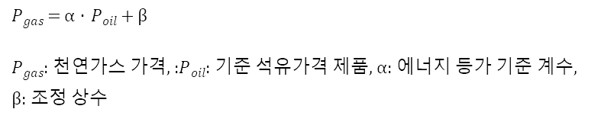
6. 천연가스 시장의 가격 결정
천연가스 가격의 결정 메카니즘
석유 가격 연동 방식(oil-indexed pricing)
석유 가격 연동 방식은 천연가스의 가격을 유가에 연동함으로써 장기적인 안정성을 제공하지만, 시장의 수급 상황이나 천연가스 고유의 수요 공급 특성을 반영하는 데에는 한계가 있음
$$P_{gas}=α∙P_{oil}+β$$
$$P_{gas}: 천연가스 가격, {:P}_{oil}: 기준 석유가격 제품, α: 에너지 등가 기준 계수,$$
$$β: 조정 상수$$

Slide 37
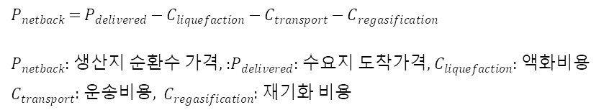
6. 천연가스 시장의 가격 결정
천연가스 가격의 결정 메카니즘
순환수 가격방식(netback pricing)
순환수 가격방식은 수요지에서의 천연가스 판매 가격을 기준으로, 생산지 가격을 역산하는 방식으로 결정
가격 결정이 수요지의 시장 가격에 따라 유연하게 조정되므로, 시장 기반의 경쟁적 거래에 유리
$$P_{netback}=P_{delivered}−C_{liquefaction}−C_{transport}−C_{regasification}$$
$$P_{netback}: 생산지 순환수 가격, {:P}_{delivered}: 수요지 도착가격, C_{liquefaction}: 액화비용$$
$$C_{transport}: 운송비용, C_{regasification}: 재기화 비용$$

Slide 38
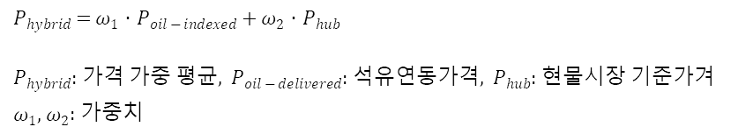
6. 천연가스 시장의 가격 결정
천연가스 가격의 결정 메카니즘
혼합가격방식(hybrid pricing)
혼합방식 모델은 장기계약의 안정성과 시장 가격 반영의 유연성을 동시에 확보할 수 있는 방법으로 평가됨
$$P_{hybrid}=ω_{1}∙P_{oil−indexed}+ω_{2}∙P_{hub}$$
$$P_{hybrid}: 가격 가중 평균, P_{oil−delivered}: 석유연동가격, P_{hub}: 현물시장 기준가겨$$
$$ω_{1}, ω_{2}: 가중치$$

Slide 39
6. 천연가스 시장의 가격 결정
천연가스 가격의 결정 메카니즘
혼합가격방식(hybrid pricing)
혼합방식 모델은 장기계약의 안정성과 시장 가격 반영의 유연성을 동시에 확보할 수 있는 방법으로 평가됨
$$P_{hybrid}=ω_{1}∙P_{oil−indexed}+ω_{2}∙P_{hub}$$
$$P_{hybrid}: 가격 가중 평균, P_{oil−delivered}: 석유연동가격, P_{hub}: 현물시장 기준가겨$$
$$ω_{1}, ω_{2}: 가중치$$

Slide 40
6. 천연가스 시장의 가격 결정
지역적 가격변동
천연가스는 전 세계적인 단일 가격 형성이 되지 않고 지역적으로 가격 차이가 발생
북미의 경우, 천연가스 가격은 헨리허브 가격이 벤치마크 역할을 함
미국은 세일가스붐으로 다른 지역에비하여 낮은 가격을 유지
유럽은 영국의 NBP(National Balancing Point)와 네델란드의 TTF(Title Transfer Facilities)를 중심으로 가격이 형성됨
유럽의 천연가스 가격은 수입비용과 시장구조를 반영하여 미국에 비하여 높게 형성됨
아시아 천연가스 가격은 주로 전통적으로 원유가격에 연동된 장기계약에 의하여 결정되는 경우가 많음
주로 LNG 수입에 대한 의존과 장거리 운송으로 지역적으로 시장가격이 가장 높게 형성됨

Slide 41
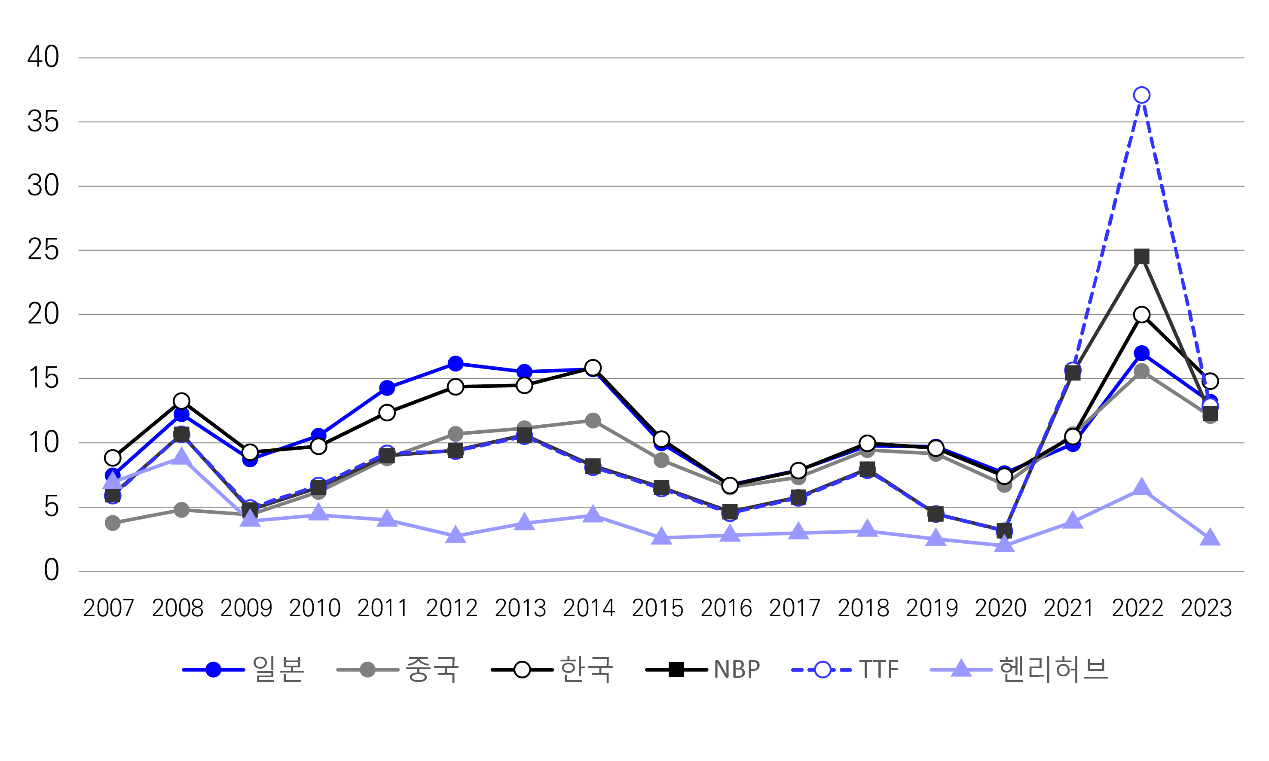
6. 천연가스 시장의 가격 결정
[그림 6-10] 천연가스 가격(US달러/백만Btu)

Slide 42
6. 천연가스 시장의 가격 결정
장기계약과 현물시장
천연가스 시장에서 거래 계약은 전통적으로 장기계약(long-term contract)에 기반해 발전
공급안정성과 투자회수의 핵심 수단
10년에서 25년 이상의 기간동안 천연가스를 공급하는 구조
보통 유가 연동 방식(oil indexed pricing)을 통해 가격이 결정되며 수요자는 ‘수령 또는 지불 조항(take or pay clause)을 수용
2000년대 이후 천연가스 시장, 특히 LNG 시장의 유연화와 글로벌화가 진전되면서 단기계약(short-term contracts)과 현물거래(spot trading)의 비중이 점차 증가
단기계약은 1개월에서 수년 이내의 기간으로 이루어지며, 현물가격 또는 허브 가격에 연동되어 거래됨
단기적인 수급 조정 수단으로서 유용하며, 수요 변동이나 긴급 상황에 신속하게 대응할 수 있는 유연성을 제공

Slide 43
7. 에너지 전환과 천연가스의 미래
21세기 들어 에너지 전환과정에서 천연가스는 석탄 및 석유에 비해 상대적으로 탄소배출이 적고, 발전효율이 높은 연료라는 점에서 전환연료(transition fuel)로서의 전략적 위상을 점유하고 있음
특히 전력부문에서 재생에너지의 간헐성 및 불확실성을 보완하는 조절 전원으로서의 기능을 수행
에너지 안보와 탄소 감축이라는 복수 목표를 동시에 고려한 현실적 이행수단으로 기능
그러나 탈탄소가 전방위적으로 추진되는 중장기 전환기에는 천연가스 역시 기존의 고탄소에너지에서 벗어나 청정가스 체계로의 구조적 변화가 필요 함
장기적으로 수소 전환 인프라의 확충, CCS(carbon capture and storage) 기반의 청정연료 기술 확보 여부가 천연가스 발전의 존속 가능성을 결정짓는 핵심 변수가 될 예정
단기적 전력시장 수요에 대응하는 유연성과 장기적 지속가능성 확보 사이에서 전략적 균형을 도모하는 것이 향후 천연가스 산업의 진로를 좌우할 것임

